Slide 1

Desarrollo de servicios STI entrega al CGM,
STERLING
Entrega CGM –
2018/09/15

Slide 2
  CONTENIDO
Objetivo de la presentación
Descripción
  ¿Qué se monitorea?
Diagrama de Componentes
Diagrama de Telecomunicaciones
Matriz de Escalamiento
Escalamiento en USD
Plantilla de Notificaciones
Horario de Alertamiento y Funcionamiento
Documentación

Slide 3

  Objetivo Presentación
Oficializar la entrega de las instancias del servicio STR las diferentes áreas e iniciar el monitoreo oficial desde el Centro de Gestión y Monitoreo (CGM).

Slide 4


  Descripción Landing Zone
¿Qué hace y como beneficia al cliente y/o usuario?
Este servicio será utilizado para realizar envió de información desde iSeries a MQ a través del servidor comunicacional MQI STR para que sea procesada por Sterling
¿Quién lo utiliza?
Será inicializado desde WEBOTAC en iSeries Medellín, este componente es transversal a todos los aplicativos del Banco
¿Cuántos usuarios lo utilizan?
Aproximadamente 1000. (los usuarios que hoy utilizan TAC)
¿Cómo se impacta al cliente o usuario final cuando falla el servicio?
No se podrán realizar transmisiones invocadas desde WEBOTAC.

Slide 5
¿Qué se monitorea?
Se realiza monitoreo de los JOBS STRCO01000 al job STRCO01002 y adicional las colas MQ INT_STERLING_INT.QL.REQ en los QM PCOLQMGRCORP01 (1420) y PCOLQMGRCORP02 (1421) de los servidores pbmdebqmeb03 (10.8.73.184) y pbmdebqmeb04 (10.8.73.185) respectivamente.
Para mayor detalle remitirse a los AMM’s

Slide 6
  Diagrama de Componentes
Iseries
WMB
MQI-STR
PCOLQMGRCORP01
WEBOTAC
PCOLQMGRCORP02
Sterling
pbmdebpaft01
pbmdebpaft02

Slide 7
  Matriz de Escalamiento
Analista Solucionador | Teléfono | Cuenta de Correo | Horario de atención | Grupo USD | Elemento de Configuración | Cartelera Stanby
Stanby Integración | 3115332927 | N/A | 7/24 | Soporte y Calidad Desarrollo Servicios Desarrollo Servicios | Sterling File Gateway_AW1205001 | http://vsc.bancolombia.corp/vsti/Lists/Procesos/DispForm.aspx?ID=12439&Source=http%3A%2F%2Fvsc%2Ebancolombia%2Ecorp%2Fvsti%2FLists%2FProcesos%2FAmbientes%2Easpx&ContentTypeId=0x0100BBE26441A64A884E84F3E1017CC62D89

Slide 8
  Escalamiento en USD
Área de incidente | Desarrollo de Servicios
Grupo a escalar en USD | Soporte y Calidad Desarrollo Servicios Desarrollo Servicios
Elemento de configuración | Sterling File Gateway_AW1205001
Síntoma | Instancia con estado en mensaje

Slide 9
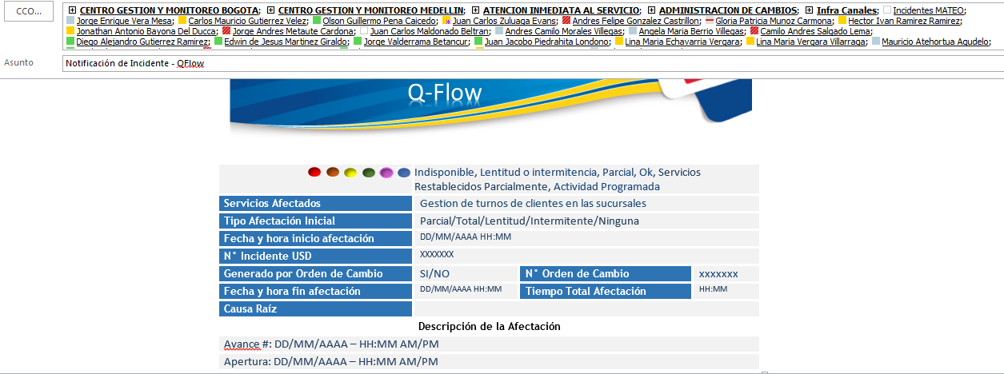
  Plantilla de notificaciones
Consultar con el analista de servicio (DDS) sobre la plantilla de notificación, diligenciar y adjuntar. Adicionalmente, mencionar como se encuentra en USM la plantilla.
Esto es un ejemplo de una plantilla de Notificación:

Slide 10
  Horario de Alertamiento y
  Funcionamiento
Horario de Alertamiento del servicio | 7 X 24
Horario de promesa del servicio | 7 X 24
Ventana de Mantenimiento del servicio | No aplica
Cierre del servicio | Lunes – Domingo 03:00 am – 03:30 am>

Slide 11
  Documentación
Manual de soporte infraestructura | N.A
Matriz de contactos y notificaciones | http://wikiti/wikiti/index.php/Archivo:Contactos_y_Notificaciones_Sterling.xlsx
Archivo Maestro de Monitoreo (AMM) | Insertar aca el AMM
Manual de soporte aplicación | http://wikiti/wikiti/index.php/STI._Sistema_integrador_transaccional_-_STI_-_Manual_de_soporte_y_operaci%C3%B3n
Manual de usuario | http://wikiti/wikiti/index.php/Manual_de_usuario_-_STI_-_STI._Sistema_integrador_transaccional

Slide 12
  Gracias!!!!!

